Slide 1
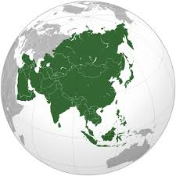
Азија
Понављање градива

Slide 2
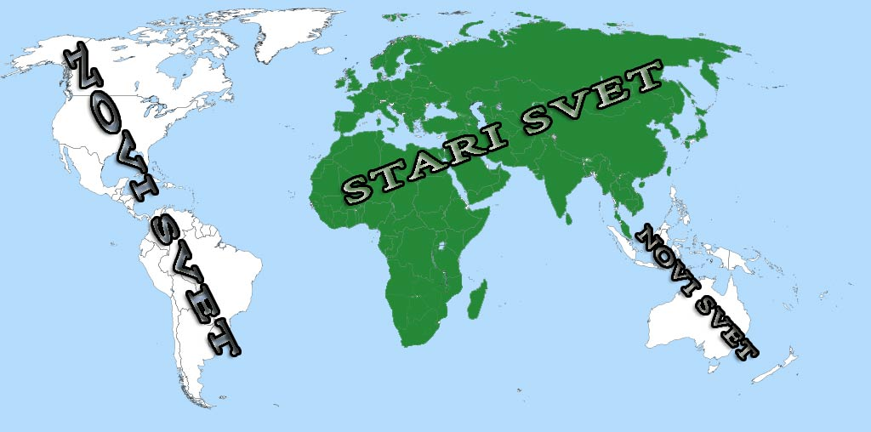
Азија је највећи континент на Земљи. Заједно са Европом чини Евроазијско копно. Заједно са Африком и Европом чини континент Старог свијета.
Име Азија потиче од ријечи ,,асу“ што на језику Асираца значи Исток.

Slide 3
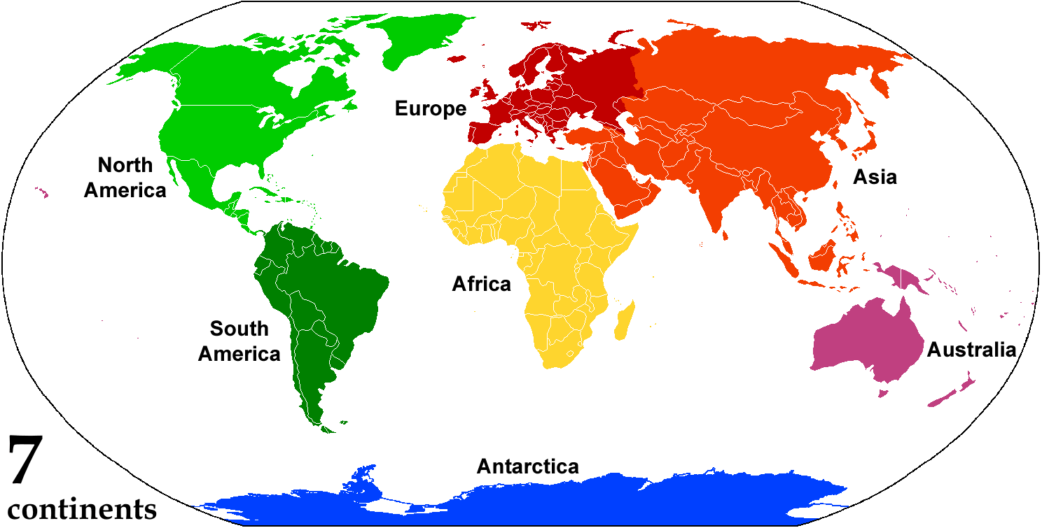
Континент обухвата површину од 44.000.000.km²
Континент је већи више од четири пута од Европе и простире се кроз три топлотна појаса. Величину континента показује и простирање кроз 11 временских зона.
На азијском континенту настале су велике старе цивилизације Кина и Месопотамија и највеће свјетске религије.

Slide 4
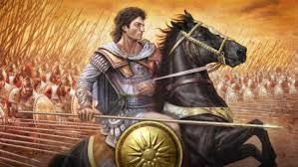
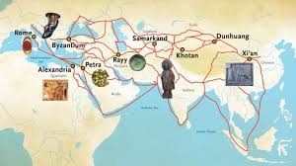
Прве податке о азијском континенту дали су : Асирци, Вавилонци и Египћани.
Освајања Александра Македонског допринијела су упознавању Азије. Такође на упознавање континента утицала је и трговина кинеском свилом позната под називом ,,Пут свиле“ кроз Средњу Азију.

Slide 5
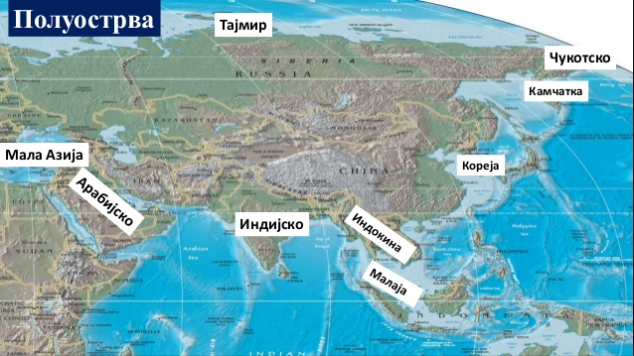
Азијски континент има разуђену обалу. Од укупне површине континента, полуострва заузимају 18,5% територије а острва 6 %.
Три највећа полуострва су : Арабијско полуострво, Индијско и Индокина.
Највећи број острва је у југоисточном дијелу Азије у Тихом океану.

Slide 6
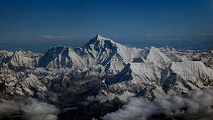
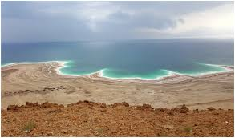
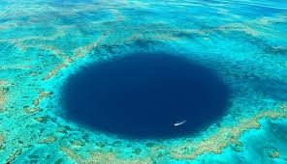
У Азији се налази највиша тачка на Земљи , врх Монт Еверест на Хималајима са висином од 8.848 м.
На овом континенту је и најнижа тачка на свијету - Мртво море (-423м).
Уз азијско копно је и најдубља тачка у Тихом океану , Маријански ров дубок 11.022м.

Slide 7
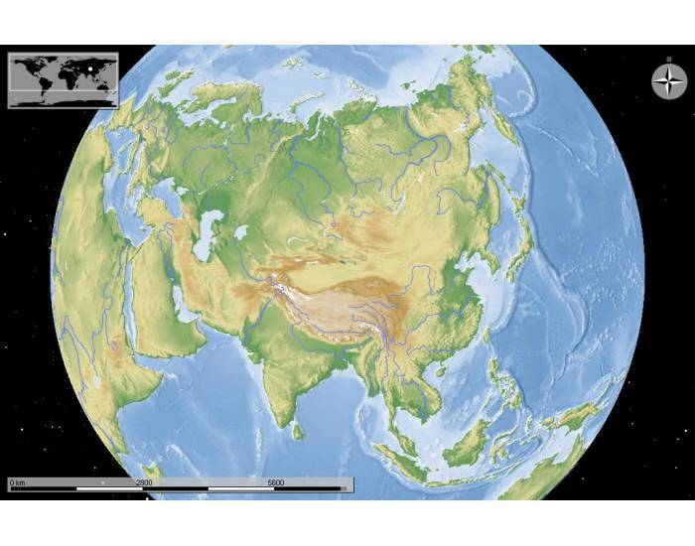
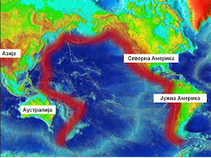
Планине и висоравни заузимају 2/3 површине континента. Просјечна висина континента је око 950м.
Најстарије облике рељефа на азијском континенту представљају : Ангара, Декан и Арабијска плоча.
На азијском континенту својом висином доминирају вјеначне планине које се пружају у два појаса. То су : Понтијске планине, Кавказ, Елбурс, Тавор, Загрос, Хиндукуш, Памир, Каракорум и Хималаји.
Други дио вјеначних планина чине планине уз источни руб континента-припадају Ватреном појасу Пацифика.

Slide 8
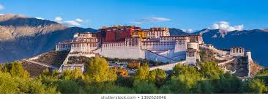
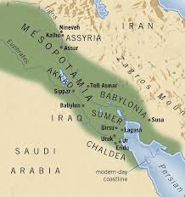
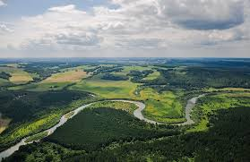
1. Тибет 2. Месопотамија 3.Западносибирска низија
Између планинских вијенаца смјештене су и висоравни. То су : Тибет, Средњосибирска висораван, Иранска висораван и Анадолија.
У долинама ријека настале су низије. По величини истичу се Западносибирска низија и Сјеверносибирска низија.
Већи значај за становништво Азије имају Кинеска низија, Манџурија, Месопотамија, Пенџаб, Хиндустанска низија и Асам у долини Брамапутре.

Slide 9
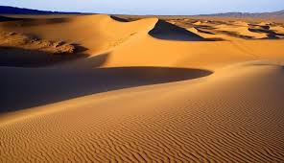
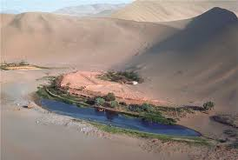
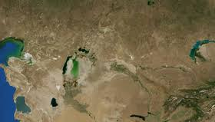
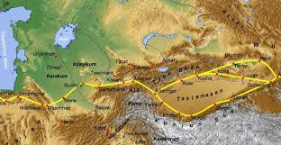
У унутрашњости континента гдје је мала количина падавина формирале су се пустиње: Гоби, Такла Макан, Кизилкум и Каракум.

Slide 10
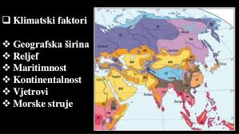
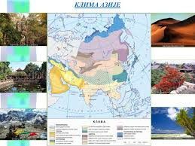
Азија се простире кроз три топлотна појаса: сјеверни хладни, сјеверни умјерени и жарки појас.
На овом континенту заступњени су скоро сви типови климе.
На климу Азије осим географске ширине утиче и окруженост са три океана, високи планински вијенци и ваздушна струјања вјетрова.
У најсјевернијим дијеловима Азије заступљене су поларна и субполарна клима.
У унутрашњости континента зступљена је континентална клима са неколико подтипова: хладна континентална у Сибиру а јужније сува континентална клима која се јавља и у пустињама.

Slide 11
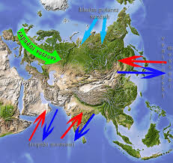
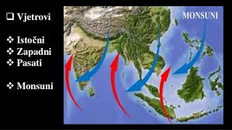
Монсунска клима заступљена је у јужним, југоисточним и источним дијеловима континента. Основна одлика ове климе су појаве периодичних вјетрова -монсуна.
На истоку континента је умјерена топла монсунска клима, а нешто јужније је заступљена суптропска монсунска клима.
Тропска монсунска клима заступљена је у јужним и југоисточним дијеловима континента.

Slide 12
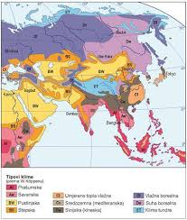
Тропска сува клима (пустињска ) заступљена је на Арабијском полуострву.
На висоравнима у Југозападној Азији заступљена је суптропска сува клима, док простор уз обалу Средоземног мора има одлике средоземне климе.
Екваторијална клима заступљена је на острвима југоисточног дијела Азије.
Планинска клима провладава на високим планинама. Њу одликују дуге и хладне зиме те свјежа и кратка љета.

Slide 13
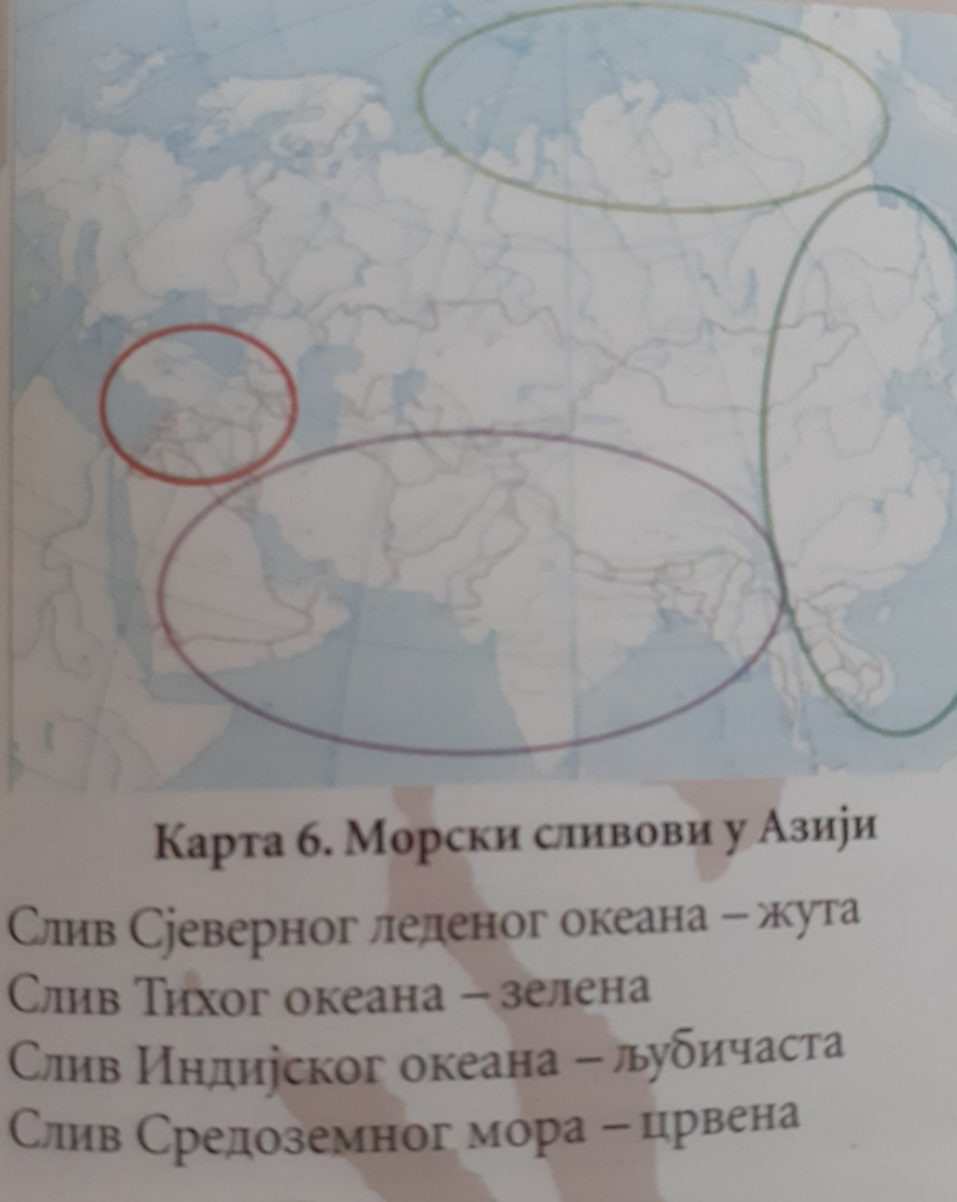
Већи дио територије Азијског континента је богат воденим токовима који су веома значајни за човјечанство, док су поједини дијелови овог континент безводни (пустиње).
Све велике ријеке имају изворишта са високих планина централне Азије.
Азијске ријеке отичу у четири слива: слив Сјеверног леденог океана, Тихог океана, Индијског океана и Средоземног мора.

Slide 14
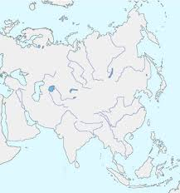
Највеће ријеке Азије су: Об, Јенисеј, Лена (слив Сјеверног леденог океана), Амур, Хоангхо, Јангцекјанг, Синкјанг, Меконг (слив Тихог океана,Тигар, Еуфрат, Инд, Ганг, Брамапутра и Иравади (слив Индијског океана).
Неке ријеке у Азији припадају басенима са унутрашњим сливом тј. имају ендореички карактер. То значи да не отичу ка мору него губе свој ток у пустињи нпр. Тарим, Сир Дарја и Аму Дарја уливају се у Аралско језеро.

Slide 15
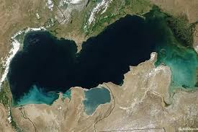
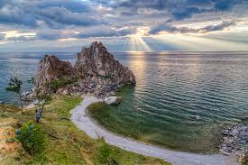
КАСПИЈСКО И БАЈКАЛСКО ЈЕЗЕРО
Језера у Азији која се издвајају по величини спадају у групу тектонских језера.
Најзначајнија језера Азије су : Каспијско језеро, Аралско језеро, Бајкалско језеро, Балхашко језро.
Каспијско језеро је највеће на свијету а Бајкалско језеро је најдубље на свијету (1.741 м).

Slide 16
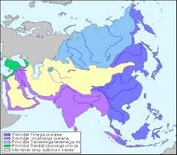
Због различитих типова климе и разноврсности рељефа, у Азији су бројне и природне зоне.
У подручју крајњег сјевера су заступљене тундре, маховине и лишајеви са ријетким жбуњем.
Јужније од тундри настављају се тајге, огромна пространства четинарских шума : смче, јеле, бора, ариша. Тајге на простору Азије чине највеће шумско пространство на свијету. Овај простор настањују медвјед, лисица, вук, јелен и др.
На тајге се јужније надовезују мјешовите шуме. Међу листопадним шумама значајно мјесто заузима бреза.

Slide 17
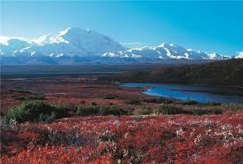
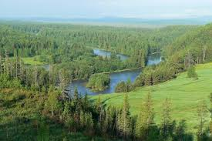
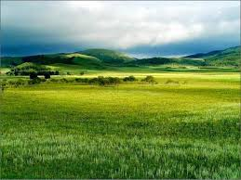
1. ТУНДРЕ, 2. ТАЈГЕ, 3. СТЕПЕ
У унутрашњости континента заступњене су степе (заједнице ниских трава) као и пустиње и полупустиње у сушним предјелима. Оскудна вегетација пустињских предјела прилагођена је климатским условима. Значајан представник флоре ове области је урмина палма, док су камиле представници животињског свијета пустињских области.

Slide 18
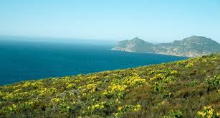
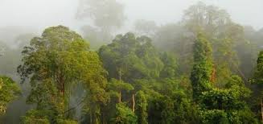
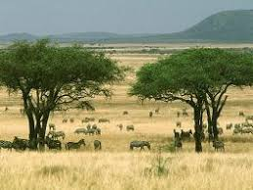
1. Макија, 2. Тропске шуме, 3.Саване
Југозападна Азија има одлике средоземне биогеографске области. Заступљени су макија, чемпреси, агруми, маслине итд.
Јужна и југоисточна област Азије има тропску климу па је одликују тропске шуме. У предјелу гдје сушни дио године траје дуже заступљене су саване.

Slide 19
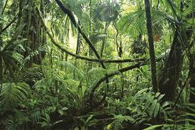
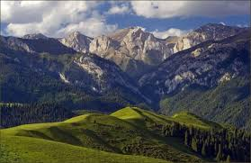
1. Џунгле, 2. Планинска вегетација
На острвима Југоисточне Азије гдје је заступљена екваторијална клима са великим количинама падавина и са доста високим температурама ваздуха простиру се џунгле.
На високим планинама заступљена је планинска вегетација.

Slide 20
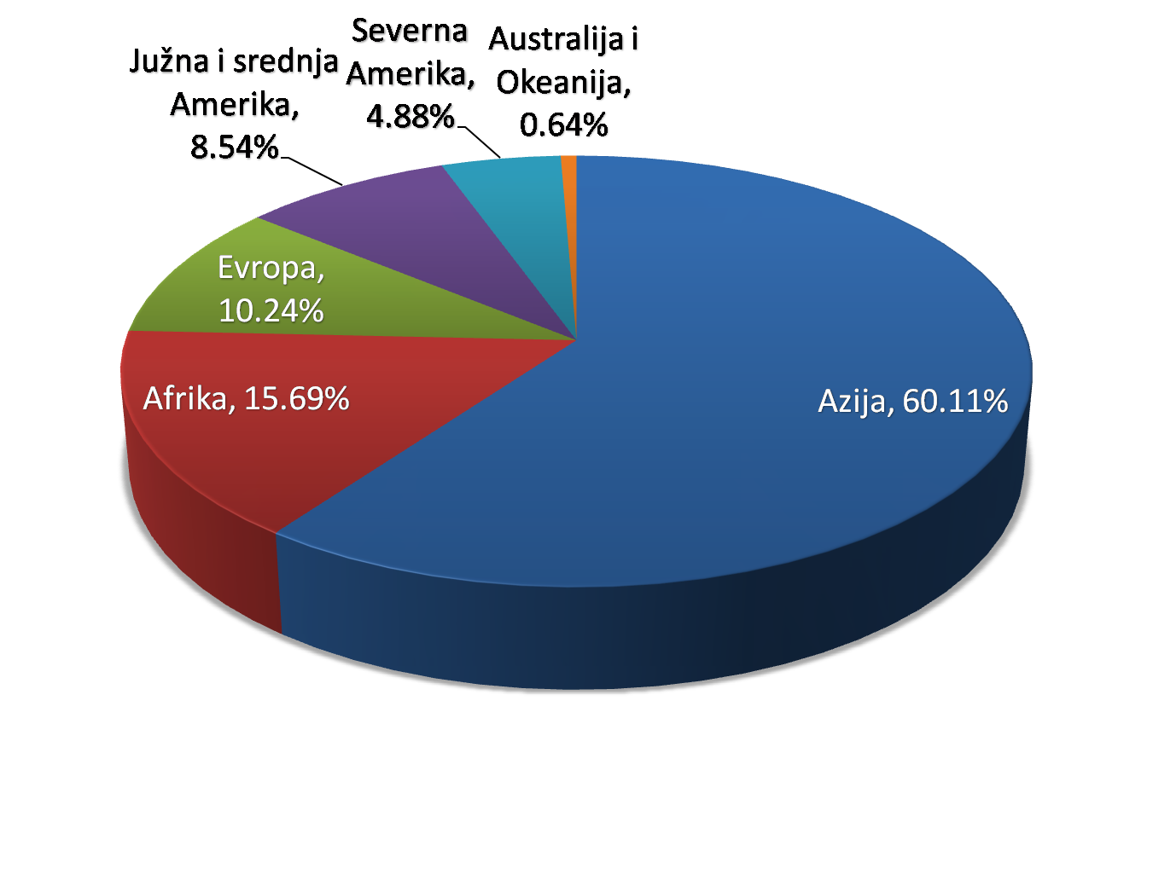
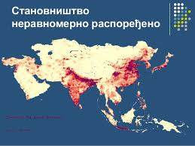
Азија представља најнасељенији континент.
Према подацима из 2017.године у Азији је живјело око 4,5милијарди становника, што је близу 60% свјетског становништва.
У Азији су настале и неке велике свјетске цивилизације као што су кинеска, индијска, сумерска итд.
Просвечна густина насељености је око 100ст./км ².
Густина насељености је неравномјерна. Најгушће су насељени простори Јужне, Источне и Југоисточне Азије, а најрјеђе Сибир, високе планине и пустиње.

Slide 21
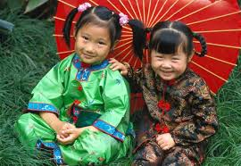
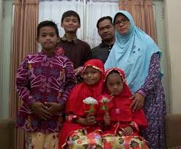
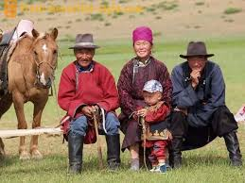
1. КИНЕЗИ, 2. ИНДОНЕЖАНИ, 3. МОНГОЛИ
На овом континенту више су заступљене жута и бијела раса него црна.
Најбројнија је жута раса и чине је 2/3 становништва.
Припадници жуте расе су: Кинези, Јапанци, Индонежани, Корејци, Монголи.
Бијела раса народ насељава Јужну, Југоисточну и Сјеверну Азију.
Народи црне расе живе у предјелима Јужне и Југоисточне Азије.

Slide 22
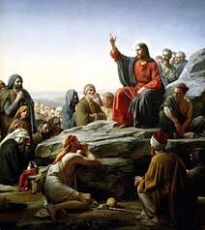
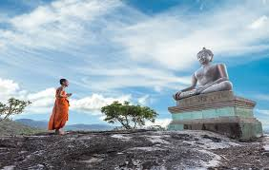
Азија је колијевка највећих свјетских религија. Овдје су настали јудаизам, хришћанство, ислам, будизам, хиндуизам, конфучијанизам.

Slide 23
Највећи градови Азије су: Токио, Мумбај, Шангај, Џакарта...
Азија је континент гдје се говори много језика. Неки извори наводе да их је око 1.000.
Битно је рећи да се међу службеним језицима ,у неким државама, говоре и језици држава које су имале колонијалне посједе, као нпр.у Индији се говори и енглески језик јер је Индија била Британска колонија.

Slide 24
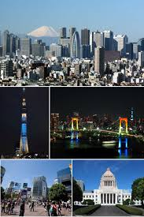
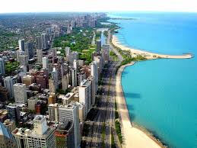
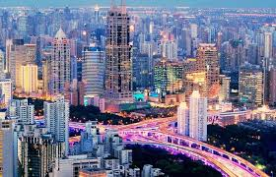
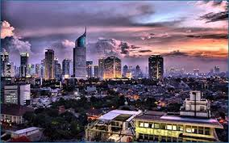
ТОКИО МУМБАЈ
ШАНГАЈ ЏАКАРТА

Slide 25
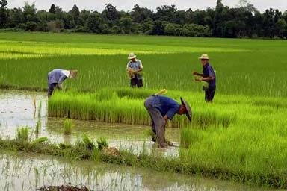
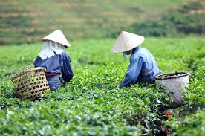
Доминантна привредна грана у Азији је пољопривреда.
Земљорадња је развијена у равничарским предјелима и у долинама ријека. Узгајају се пиринач, пшеница, проја и просо.
На плантажама се узгајају: чај, кафа, памук, јута, шећерна трска, тропско воће, зачинско биље.

Slide 26
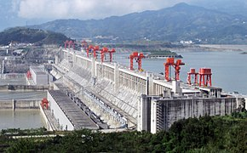
Ријеке су богат водом па су на њима подигнуте хидроелектране.
Планине су богате рудама метала и неметала.
У Сјеверној Азији налазишта су злата, бакра и дијаманата.
У источном, југоисточном и југозаоадном дијелу су значајна налазишта нафте и гаса.
Брана Три кланца на ријеци Јангцекјанг

Slide 27
Највећи дио Азијских држава спада у слабо развијене државе.
Јапан и Кина спадају у најразвијеније државе континента. Међу развијеније државе можемо убројати: Катар, Тајван, Сингапур, Уједињене Арапске Емирате...

Slide 28
,, Азијски тигрови “ назив је за државе Сингапур, Тајван, подручје Хонг Конга и Јужну Кореју. Добили су име захваљујући брзом развоју индустрије и извозу производа у раздобљу од тридесетак година.

Slide 29
Простор Азије подијељен је на 47 држава, које се међусобно разликују према уређењу, величини, привредној развијености , густини насељености и сл.
Регије Азије су : Југозападна, Јужна, Југоисточна, Источна, Средња и Сјеверна Азија.

Slide 30
Хвала на пажњи!

